Slide 1
Среда разработки
Как и с чего начать…

Slide 2

Agenda
С чего начать?
IDE и dotnet CLI
Элементы разработки
Шаблоны
Тесты
Сборка и запуск
Сборка и запуск под Linux

Slide 3
Развертывание среды
SDK / Runtime

Slide 4
Runtime / SDK / Docker
https://dotnet.microsoft.com/en-us/download
Runtime
.NET Core Runtime
Runtime + BCL
NuGet
ASP.NET Core runtime
ASP.Net Core libraries
SDK
Runtimes
MSBuild / Target
C#/VB.Net/FSharp Compilers
Docker image
microsoft/dotnet
Tags: sdk, runtime
Test Platform
CLI Utils
Desktop Runtime
… other tools
Notes:
Chocolatey и winget

Slide 5
Сайт dotnet downloads

Slide 6
IDE и dotnet CLI

Slide 7







IDE vs Editors + CLI
Dotnet
command line interface (CLI)

Slide 8
Dotnet Command Line Interface
dotnet CLI
Компиляторы Roslyn / F#
MSBuild
NuGet
Шаблоны

Slide 9
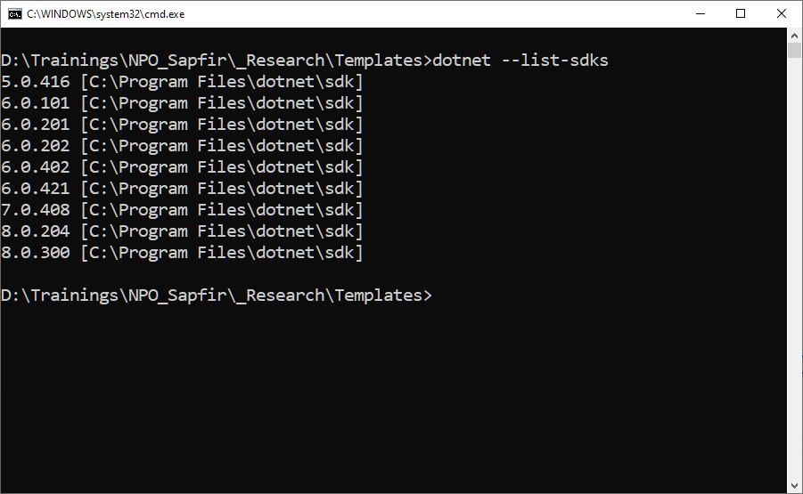
CLI (Command Line Interface)
Единый интерфейс
Для любой платформы
Независимо от IDE
Полный цикл разработки
dotnet restore | build | run | …
Расширяемость
https://github.com/dotnet/cli

Slide 10
Основные команды
Структура project/solution
new
add / remove
sln
Сборка / Запуск
build / clean
run
test
publish
Nuget
pack
nuget
tool
Шаблоны
new search
new install
new list

Slide 11
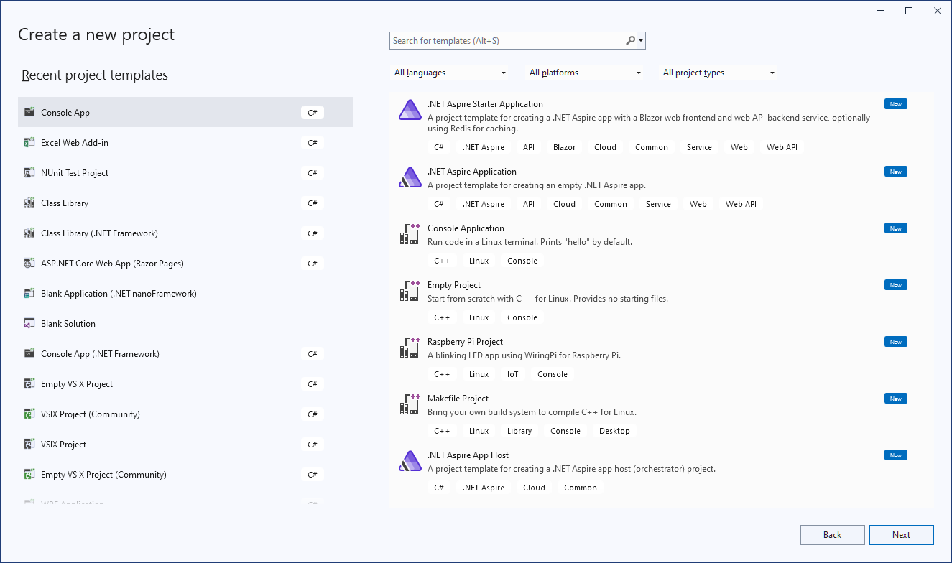
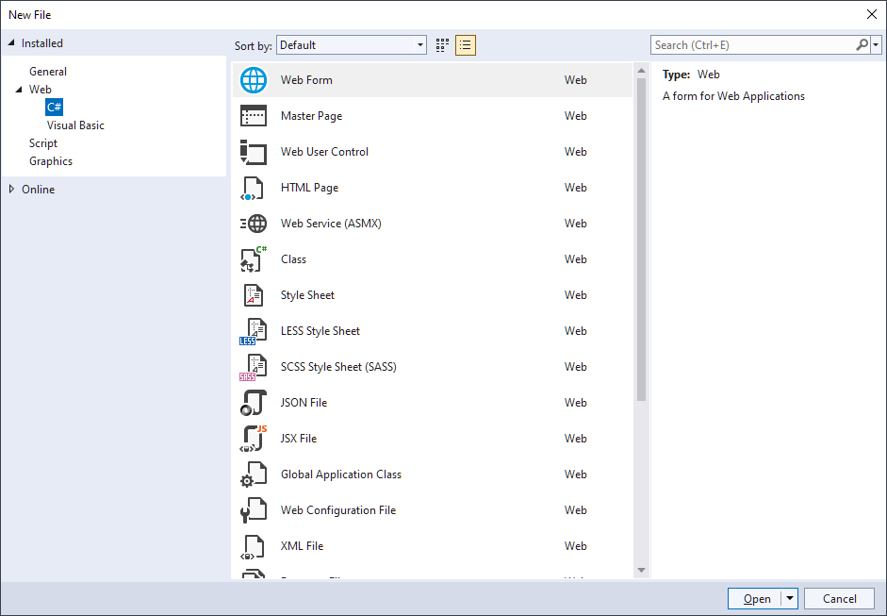
Шаблоны
dotnet new <template>
dotnet new <template> -h
dotnet new list

Slide 12
Источники шаблонов
Предустановленные
Visual Studio
Dotnet SDK
Сторонние (NuGet)
Свои
dotnet new search
dotnet new install
dotnet new uninstall

Slide 13
Шаблоны

Slide 14
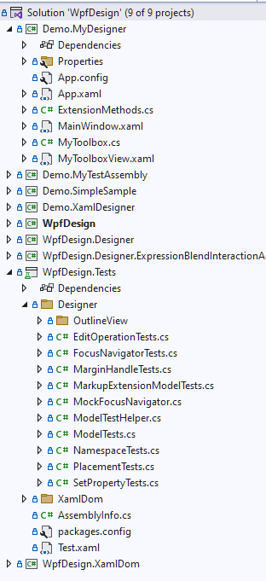
Projects и solutions
WpfDesign.sln
Demo.MyDesigner
Demo.MyDesigner .csproj
App.config
ExtensionMethods .cs
…
WpfDesign.Tests
WpfDesign.Tests .csproj
Designer
OutlineView
…
….

Slide 15
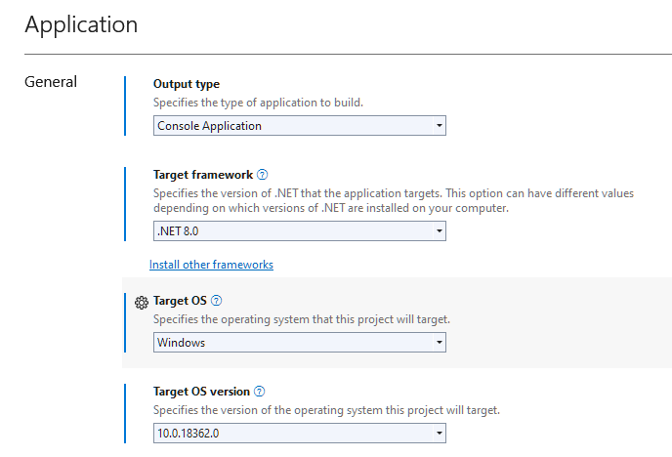
Файл проекта = состав + свойства проекта
<Project Sdk="Microsoft.NET.Sdk"> <PropertyGroup> <OutputType>Exe</OutputType> <TargetFramework>
net8.0-windows10.0.18362.0
</TargetFramework> <ImplicitUsings>enable</ImplicitUsings> <Nullable>enable</Nullable> </PropertyGroup> </Project>
Не представлены в UI
https://learn.microsoft.com/en-us/dotnet/core/project-sdk/msbuild-props

Slide 16
Параметры проекта

Slide 17
Сборка / запуск / отладка
IDE
dotnet
dotnet build [<project_file / solution_file>]
dotnet run [--project <project_file>]
dotnet <compiled_dll>
dotnet watch [--project <project_file>]

Slide 18
Сборка и запуск

Slide 19
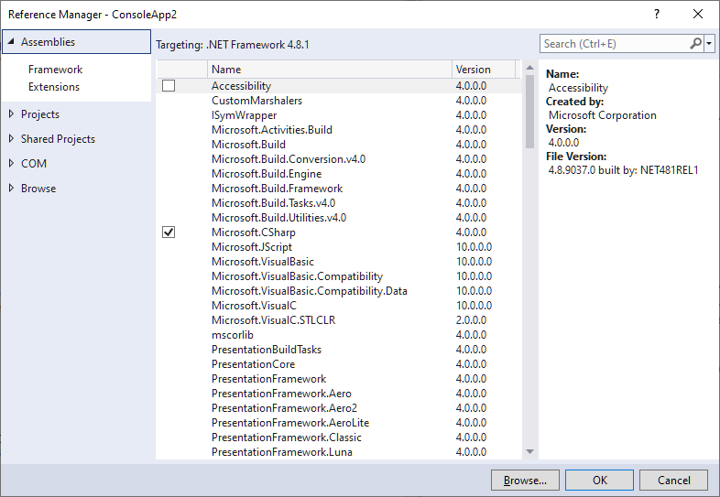
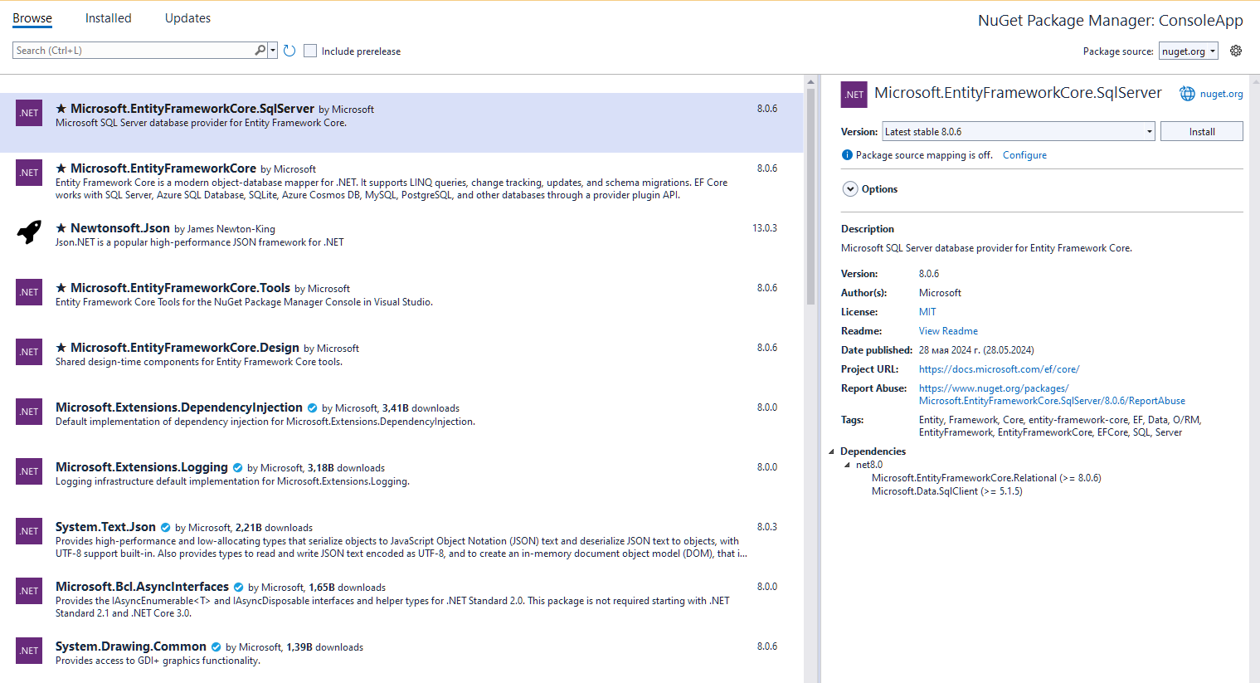
Внешние зависимости
Проекты
Не обязательно тот же solution
Сборки (assemblies)
Из Framework (.Net <= 4.8.1)
Произвольные
COM/ActiveX
NuGet-пакеты

Slide 20
Зависимости

Slide 21

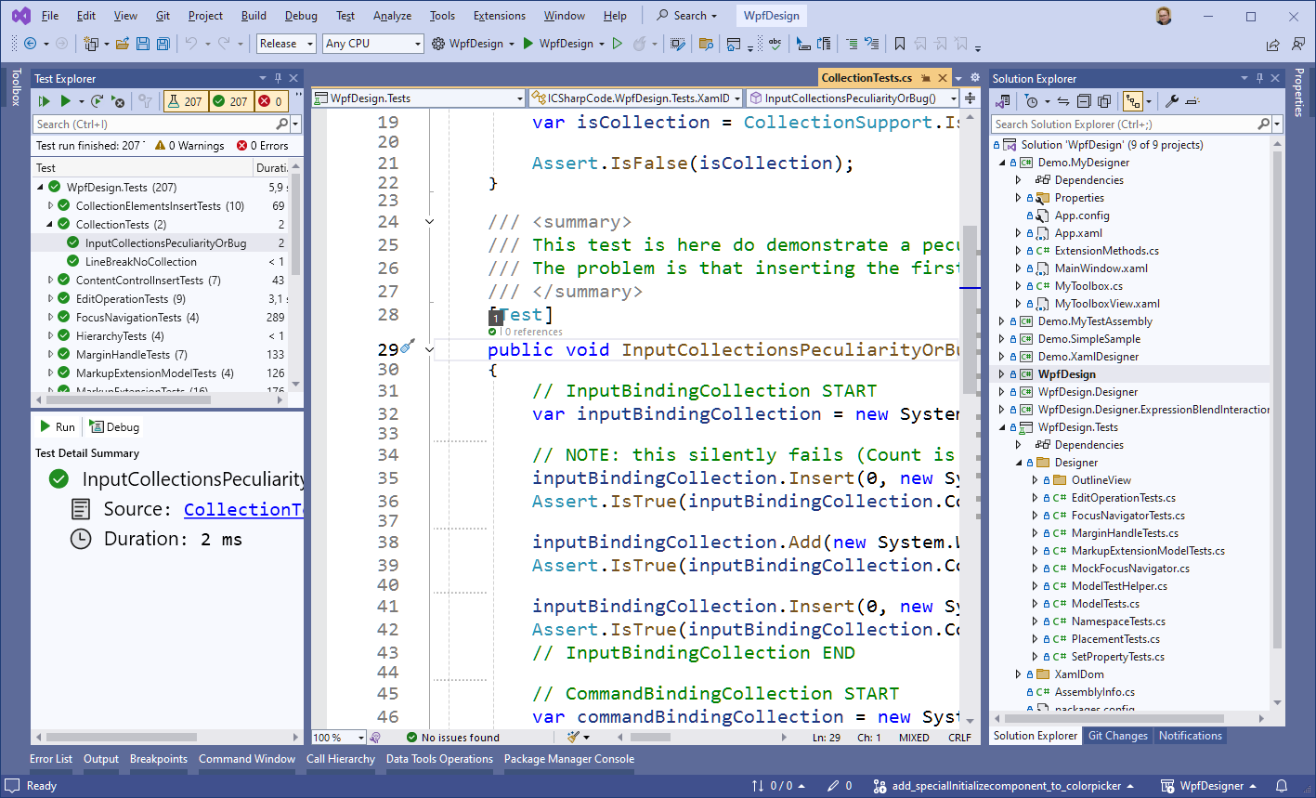
Тесты
Out-of-the-box
MS Test / NUnit / xUnit
IDE
dotnet
dotnet tests

Slide 22
Тесты

Slide 23
Сборка и отладка приложения в разных окружениях
Сборка
Отладка
Локальная
Кросс-компиляция
Локальная
Удаленная
Remote (Windows)
WSL
SSH
dotnet build –r <RID>
dotnet publish –r <RID>
RID = runtime identifier
https://learn.microsoft.com/en-us/dotnet/core/rid-catalog

Slide 24
Linux (WSL)

Slide 25

Подведем итог…
Можно работать
в IDE
без IDE (dotnet CLI)
Поддерживается
создание проекта
сборка / отладка
внешние зависимости
тесты
Разные окружения

